Slide 1

中望公司及产品介绍（MFG版）
第三课 中望3D-实体造型
中望软件

Slide 2
- 基础造型
- 工程特征
- 编辑造型&变形工具
- 基础编辑&基准
- 练习&总结
课程提纲

Slide 3
基础造型

Slide 4
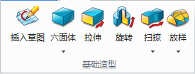
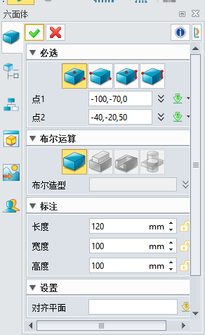
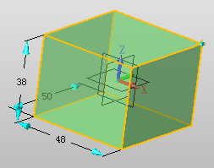
一、基本体
造型 -> 六面体/圆柱体/圆锥体/球体/椭球体
六面体

Slide 5
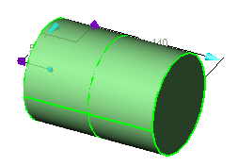
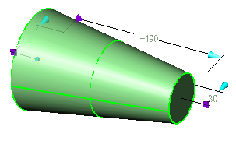
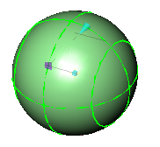
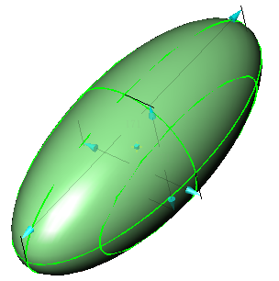
圆柱体
圆锥体
椭球体
球体

Slide 6
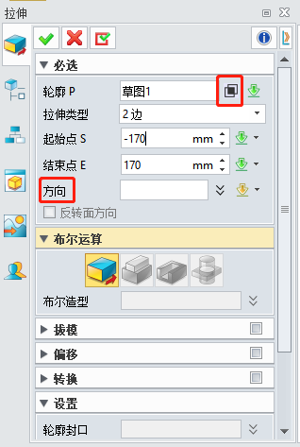

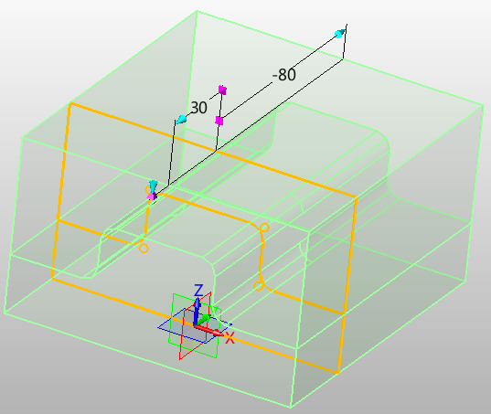
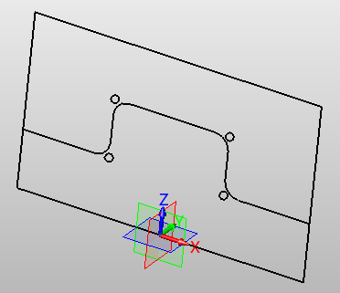
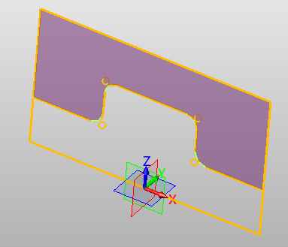
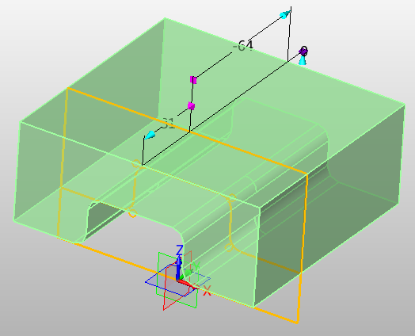
二、拉伸
造型 ->拉伸
选择拉伸区域
支持交叉曲线拉伸，减少草图修剪
支持同步布尔运算、拔模、偏移
选择拉伸区域

Slide 7
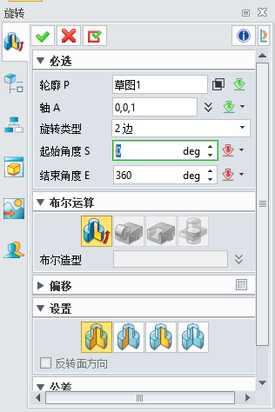
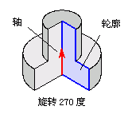
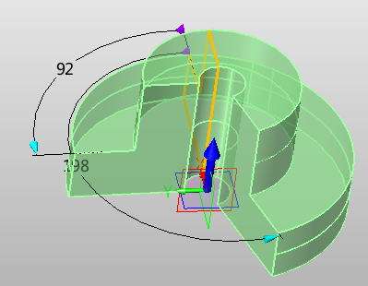
三、旋转
造型 ->旋转

Slide 8
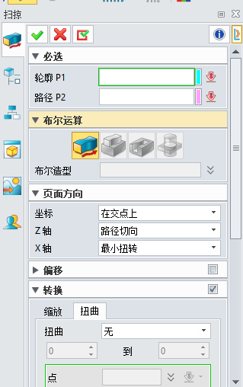
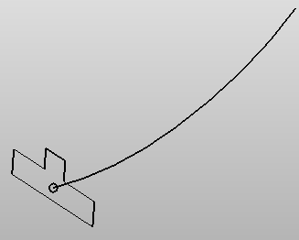
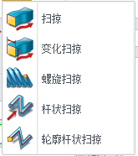
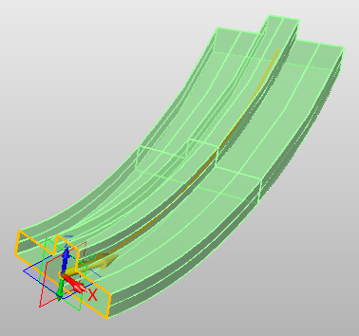
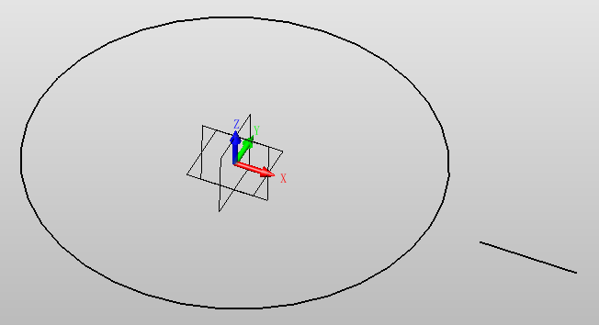
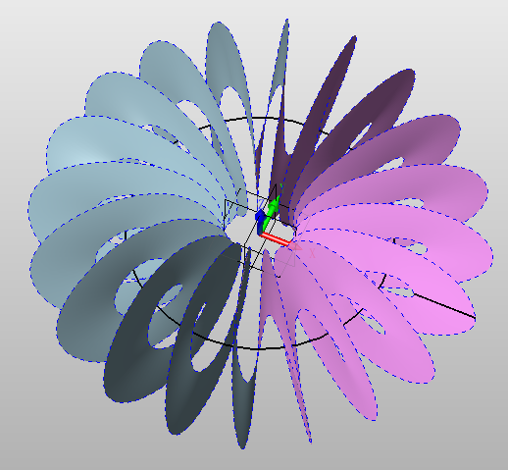
四、扫掠
1、造型 ->扫掠/变化扫掠
扭曲

Slide 9
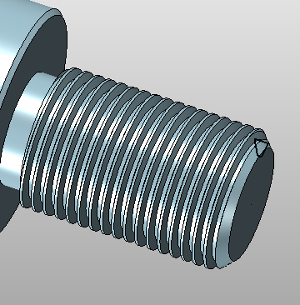
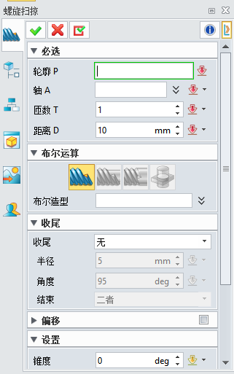
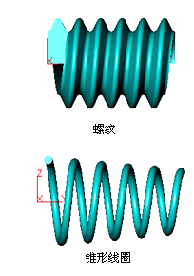
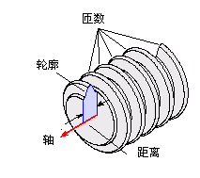
2、造型 ->螺旋扫掠

Slide 10
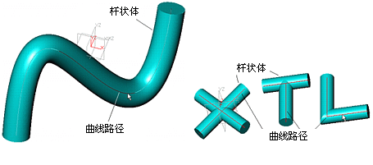
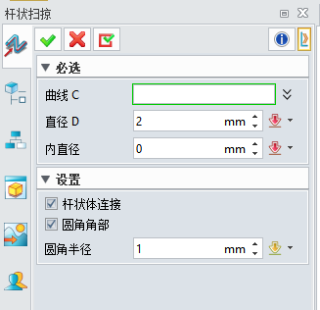
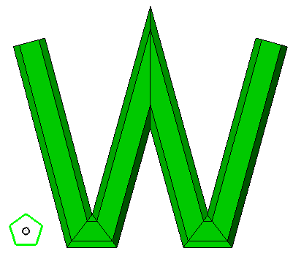
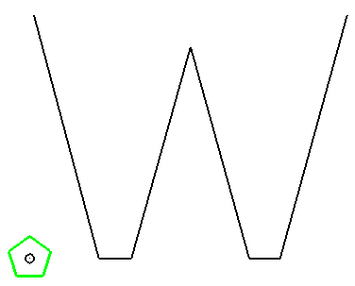
3、造型 ->杆状扫掠/轮廓杆状扫掠

Slide 11
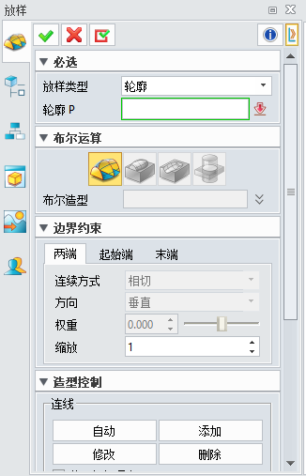
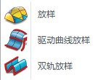
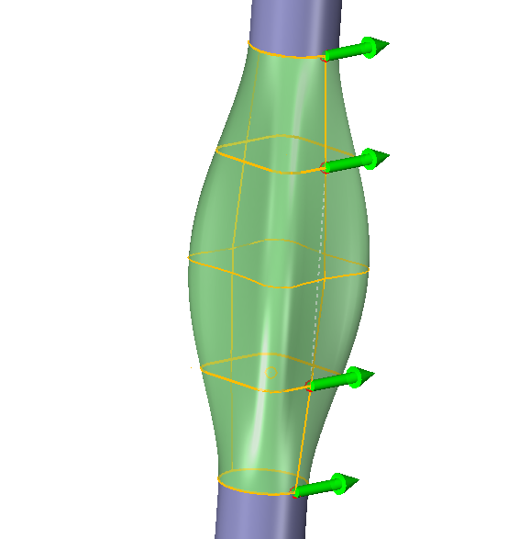
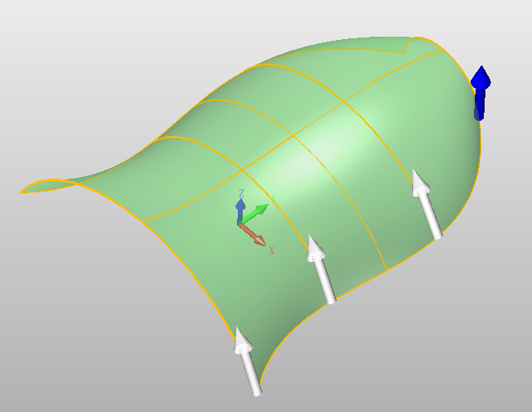
五、放样
1、造型 ->放样
相切控制
对齐控制

Slide 12
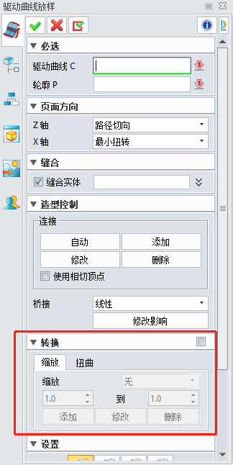
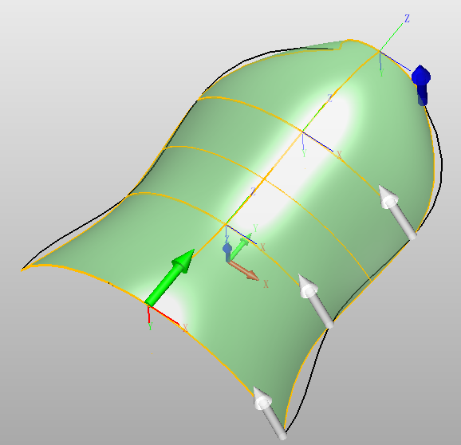
2、造型 ->驱动线放样
变形控制

Slide 13
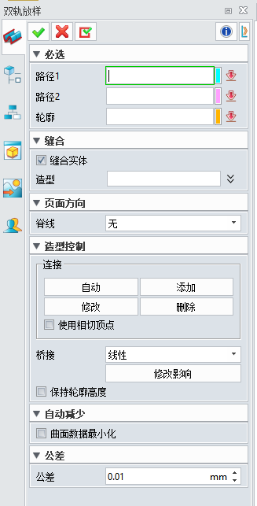
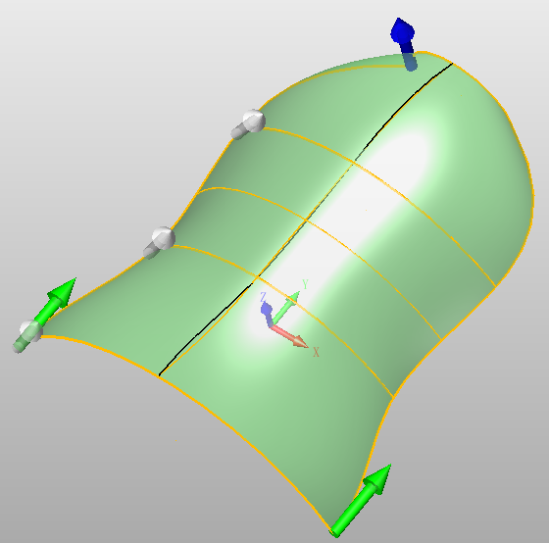
3、造型 ->双轨放样

Slide 14
工程特征

Slide 15
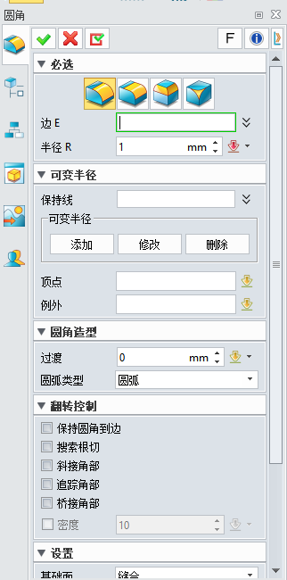
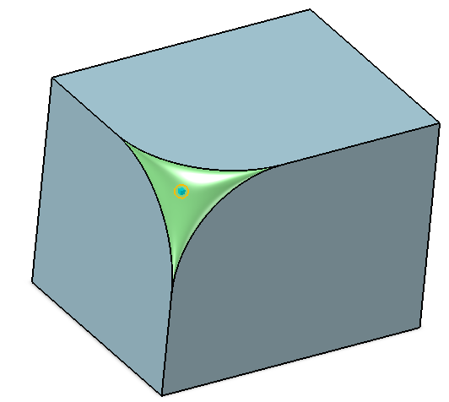
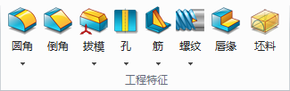
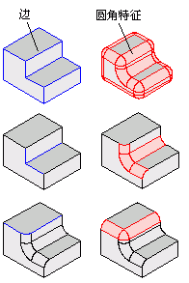
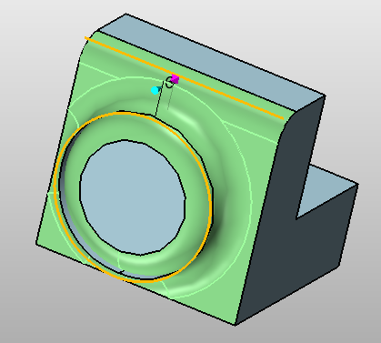
一、圆角
造型 ->圆角
顶点圆角

Slide 16
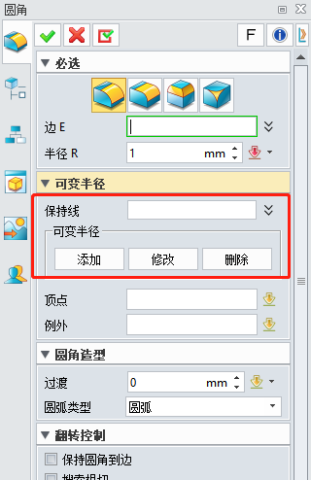
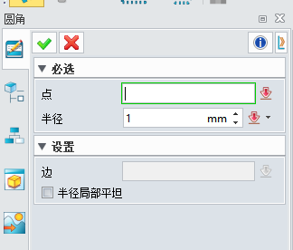
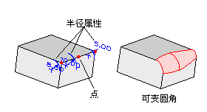
可变半径

Slide 17
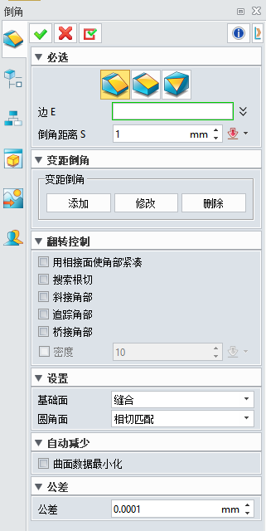
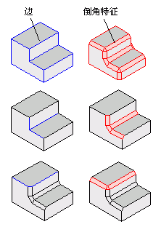
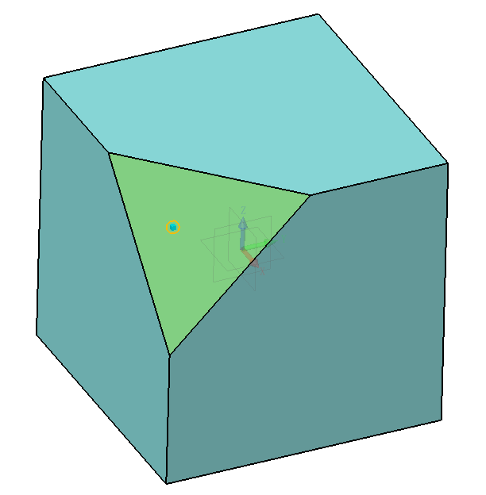
二、倒角
造型 ->倒角
顶点倒角

Slide 18
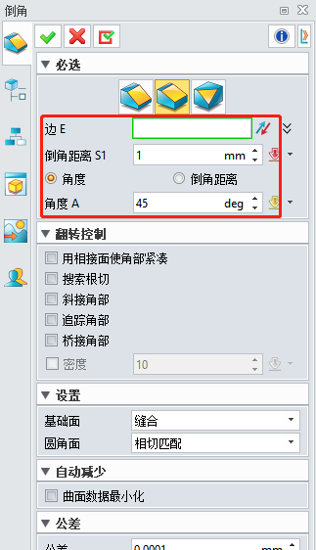
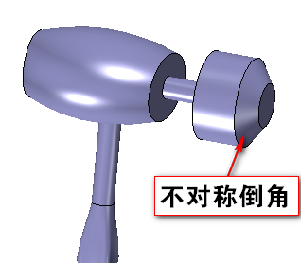

Slide 19





三、拔模
造型 ->拔模
分割边
顶面
中性面
底面

Slide 20




四、孔/修改孔
造型 ->孔

Slide 21




五、筋
1、造型 ->筋

Slide 22




2、造型 ->网状筋

Slide 23




六、螺纹
1、造型 ->螺纹
螺纹自动收尾

Slide 24




2、造型 ->标记螺纹

Slide 25



七、唇缘
造型 ->唇缘

Slide 26


八、坯料
造型 ->坯料

Slide 27
编辑造型&变形工具

Slide 28




一、偏移
造型 ->面偏移/体积偏移

Slide 29




二、抽壳
造型 ->抽壳

Slide 30



三、加厚
造型 ->加厚

Slide 31





四、布尔运算
造型 ->添加实体/移除实体/相交实体

Slide 32




五、分割/修剪
造型 ->分割/修剪

Slide 33



六、简化
造型 ->简化

Slide 34



七、替换
造型 ->替换

Slide 35



八、解析自相交
造型 ->解析自相交

Slide 36





九、镶嵌
造型 ->镶嵌
凸
凹

Slide 37



十、合并
造型 ->合并
将装配组件转化为当前零件内的造型

Slide 38




十一、拉伸成型
造型 ->拉伸成型

Slide 39






十二、折弯
1、造型 ->圆柱折弯

Slide 40




2、造型 ->圆环折弯

Slide 41





3、造型 ->扭曲

Slide 42



4、造型 ->锥形

Slide 43



5、造型 ->伸展

Slide 44





十三、变形
1、造型 ->由指定点变形

Slide 45



2、造型 ->由指定曲线变形

Slide 46




3、造型 ->通过偏移变形

Slide 47



4、造型 ->变形为另一曲线

Slide 48





十四、缠绕
1、造型 ->缠绕到面

Slide 49


基于展开
特征缠绕

Slide 50


缠绕到UV面

Slide 51



2、造型 ->缠绕阵列到面

Slide 52
基础编辑&基准

Slide 53






一、阵列
造型-> 阵列
线性
圆形

Slide 54



二、镜像
造型-> 镜像

Slide 55




三、移动和复制
造型-> 移动/对齐移动/复制
动态移动/复制

Slide 56



四、缩放
造型->缩放

Slide 57






五、创建基准面
造型-> 基准面

Slide 58



六、拖拽基准面
造型-> 拖拽基准面

Slide 59



七、创建坐标系
造型-> 坐标
新坐标系
默认坐标系

Slide 60
练习&总结

Slide 61

一、练习
1. 完成如下图零件设计

Slide 62

2. 完成如下图零件设计

Slide 63
二、小结
本课程主要介绍了中望3D造型部分的设计命令。“基础造型”功能主要用于构建基础实体，“工程特征”功能主要用于细节特征的设计，这两个功能大类是3D造型建模中最长用的部分，其余功能在不同的应用场景会有不同的用途。
这些功能理论上偏向于针对实体的建模，但是中望3D是一款基于混合建模技术的软件，这些功能在满足于实体设计的同时，大部分命令都适用于片体造型。

Slide 64
中望公司及产品介绍（MFG版）
谢谢大家！

